Slide 1
Нанесение размеров и предельных отклонений ГОСТ 2.307-2011 проф. В.А. Рукавишников

Slide 2
Нанесение размеров и предельных отклонений ГОСТ 2.307-2011
1. Основные требования:
1. Основанием для определения величины изображенного изделия и его элементов служат размерные числа, указанные в графическом документе.
2. Общее количество размеров на чертеже должно быть минимальным, но достаточным для изготовления и контроля изделия
3. Размеры, не подлежащие выполнению по данному чертежу и указываемые для большего удобства пользования чертежом, называются справочными и отмечаются знаком «*»

Slide 3
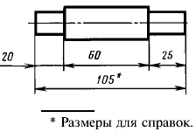
Нанесение размеров и предельных отклонений ГОСТ 2.307-2011
1. Основные требования:
К справочным размерам относятся:
а. Один из размеров замкнутой размерной линии.

Slide 4
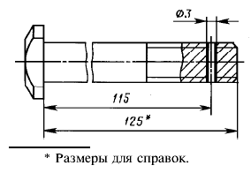
Нанесение размеров и предельных отклонений ГОСТ 2.307-2011
1. Основные требования:
б. Размеры, перенесенные с чертежей-заготовок

Slide 5
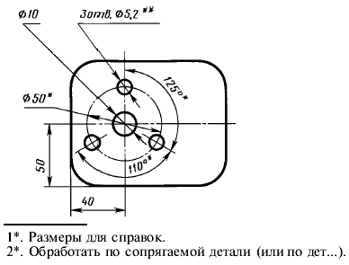
Нанесение размеров и предельных отклонений ГОСТ 2.307-2011
1. Основные требования:
в. Размеры, определяющие положение элементов детали, подлежащих обработки по другой детали

Slide 6
Нанесение размеров и предельных отклонений ГОСТ 2.307-2011
1. Основные требования:
г. Размеры на сборочном чертеже, по которым определяют предельные отклонения отдельных элементов конструкции, например ход поршня.
д. Размеры на сборочном чертеже, перенесенные с чертежей деталей и используемые в качестве установочных или присоединительных
е. Габаритные размеры на сборочном чертеже, перенесенные с чертежей деталей или являются суммой размеров нескольких деталей.
3

Slide 7
Нанесение размеров и предельных отклонений ГОСТ 2.307-2011
1. Основные требования:
4. Не допускается повторять размеры одного и того же элемента на разных изображениях, в технических требованиях, основной надписи и спецификации
5. Линейные размеры на чертежах и в спецификациях указываются в миллиметрах , без обозначения единицы измерения
6. Угловые размеры указывают в градусах, минутах и секундах с обозначением единицы измерения, например

Slide 8
Нанесение размеров и предельных отклонений ГОСТ 2.307-2011
1. Основные требования:
7. При расположении элементов предмета (отверстий, пазов, зубьев и т.п.) на одной оси или на одной окружности размеры, определяющие их взаимное положение, наносят следующими способами:
а) от общей базы (поверхности, оси)

Slide 9
Нанесение размеров и предельных отклонений ГОСТ 2.307-2011
1. Основные требования:
б) установлением размеров нескольких групп элементов от нескольких основных баз

Slide 10
Нанесение размеров и предельных отклонений ГОСТ 2.307-2011
1. Основные требования:
в) установлением размеров между смежными элементами (цепочкой)

Slide 11
Нанесение размеров и предельных отклонений ГОСТ 2.307-2011
1. Основные требования:
8. Размеры на чертежах не допускается наносить в виде замкнутой цепи, за исключением случаев, когда один из размеров указан как справочный

Slide 12
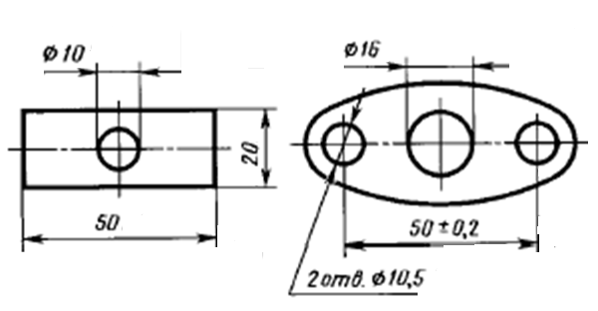
Нанесение размеров и предельных отклонений ГОСТ 2.307-2011
1. Основные требования:
9. Размеры, определяющие положение симметрично расположенных поверхностей у симметричных изделий, наносят следующим образом:

Slide 13
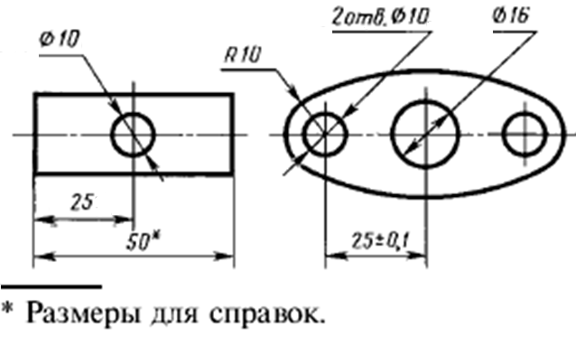
Нанесение размеров и предельных отклонений ГОСТ 2.307-2011
1. Основные требования:

Slide 14
Нанесение размеров и предельных отклонений ГОСТ 2.307-2011
1. Основные требования:
10. Если элемент изображен с отклонением от масштаба изображения, то размерное число следует подчеркнуть:

Slide 15
Нанесение размеров и предельных отклонений ГОСТ 2.307-2011
2. Нанесение размеров:
2.1. Размеры на чертежах указывают размерными числами и размерными линиями.
2.2. При нанесении размера прямолинейного отрезка размерную линию проводят параллельно этому отрезку, а выносные линии – перпендикулярно размерной:

Slide 16
Нанесение размеров и предельных отклонений ГОСТ 2.307-2011
2. Нанесение размеров
2.3. При нанесении размера угла размерную линию проводят в виде дуги с центром в его вершине, а выносные линии – радиально:

Slide 17
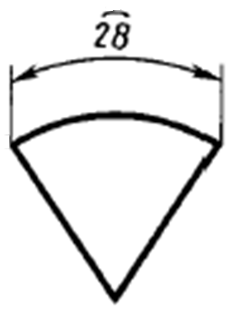
Нанесение размеров и предельных отклонений ГОСТ 2.307-2011
2. Нанесение размеров
2.4. При нанесении размера дуги окружности размерную линию проводят концентрично дуге, а выносные линии перпендикулярно биссектрисе угла, а над размерным числом нанося знак : « »

Slide 18
Нанесение размеров и предельных отклонений ГОСТ 2.307-2011
2. Нанесение размеров
2.4а.Допускается располагать выносные линии размера дуги радиально, и, если имеются радикальные концентричные дуги, необходимо указать, к какой дуге относится размер:

Slide 19
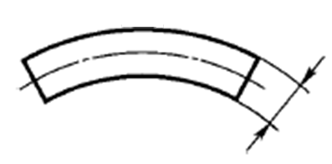
Нанесение размеров и предельных отклонений ГОСТ 2.307-2011
2. Нанесение размеров
2.4б. Размерные линии следует проводить в радиусном направлении, а выносные – по дугам окружности в случае, представленном на рисунке :

Slide 20
Нанесение размеров и предельных отклонений ГОСТ 2.307-2011
2. Нанесение размеров
2.5. Размерную линию, с обоих концов ограничивают стрелками, упирающимися в соответствующие выносные линии, кроме линии радиуса дуги или скругления и случаев, которые будут рассмотрены ниже

Slide 21
Нанесение размеров и предельных отклонений ГОСТ 2.307-2011
2. Нанесение размеров
2.6. В случае, показанном на рисунке, размерную и выносные линии проводят, так чтобы они вместе с измеряемым отрезком образовали параллелограмм

Slide 22
Нанесение размеров и предельных отклонений ГОСТ 2.307-2011
2. Нанесение размеров
2.7. Допускается проводить размерные линии непосредственно к линиям видимого контура, осевым, центровым и другим линиям

Slide 23
Нанесение размеров и предельных отклонений ГОСТ 2.307-2011
2. Нанесение размеров
2.8. Размерные линии предпочтительно наносить вне контура изображения
2.9. Выносные линии должны выходить за концы стрелок размерной линии на 1…5 мм.
2.10. Минимальное расстояние между параллельными размерными линиями должно быть 7 мм, а между размерной и линией контура – 10 мм и выбраны в зависимости от размеров изображения и насыщенности чертежа.

Slide 24
Нанесение размеров и предельных отклонений ГОСТ 2.307-2011
2. Нанесение размеров
2.11. Необходимо избегать пересечения размерных и выносных линий

Slide 25
Нанесение размеров и предельных отклонений ГОСТ 2.307-2011
2. Нанесение размеров
2.12. Не допускается использовать линии контура, осевые, центровые и выносные линии в качестве размерных
2.13. Выносные линии проводят от линий видимого контура, за исключением случаев, когда при нанесении размеров на невидимом контуре отпадает необходимость в вычерчивании дополнительного изображения.

Slide 26
Нанесение размеров и предельных отклонений ГОСТ 2.307-2011
2. Нанесение размеров
2.14. Размеры криволинейного профиля наносят как показано на рисунке:

Slide 27
Нанесение размеров и предельных отклонений ГОСТ 2.307-2011
2. Нанесение размеров
2.15. Если надо показать координаты вершины скругляемого угла или центра дуги скругления, то выносные линии проводятся от точки пересечения сторон скругляемого угла или центра угла скругления

Slide 28
Нанесение размеров и предельных отклонений ГОСТ 2.307-2011
2. Нанесение размеров
2.16. Если вид или разрез симметричного предмета или отдельных симметрично расположенных элементов изображают только до оси симметрии или с обрывом, то размерные линии, относящиеся к этим элементам, проводят с обрывом, и обрыв размерной линии дальше оси или линии обрыва предмета

Slide 29
Нанесение размеров и предельных отклонений ГОСТ 2.307-2011
2. Нанесение размеров
2.17. Размерные линии допускается проводить с обрывом в следующих случаях:
а) при указании размера диаметра окружности не зависимо от того, изображена ли окружность полностью или частично, при этом обрыв размерной линии делают дальше центра окружности

Slide 30
Нанесение размеров и предельных отклонений ГОСТ 2.307-2011
2. Нанесение размеров
б) при нанесении размеров от базы, не нанесенной на данном чертеже

Slide 31
Нанесение размеров и предельных отклонений ГОСТ 2.307-2011
2. Нанесение размеров
2.18. При изображении изделия с разрывом размерную линию не прерывают

Slide 32
Нанесение размеров и предельных отклонений ГОСТ 2.307-2011
2. Нанесение размеров
2.19. Величины элементов стрелок размерных линий выбирают в зависимости от толщины линий видимого контура и вычерчивают их приблизительно одинаковыми на всем чертеже

Slide 33
Нанесение размеров и предельных отклонений ГОСТ 2.307-2011
2. Нанесение размеров
2.20. Если длина размерной линии не достаточна для размещения на ней стрелок, то размерную линию продолжают за выносные линии (или соответственно за контурные, осевые, центровые и т.д.) и стрелки наносят как показано на рисунке

Slide 34
Нанесение размеров и предельных отклонений ГОСТ 2.307-2011
2. Нанесение размеров
2.21. При недостатке места для стрелок на размерных линиях, расположенных цепочкой, стрелки допускается заменять засечками, наносимыми под углом 45º к размерным линиям или четко наносимыми точками

Slide 35
Нанесение размеров и предельных отклонений ГОСТ 2.307-68
2. Нанесение размеров
2.22. При недостатке места для стрелки из-за близко расположенной контурной или выносной линии последние допускается прерывать

Slide 36
Нанесение размеров и предельных отклонений ГОСТ 2.307-68
2. Нанесение размеров
2.23. Размерные числа наносят над размерной линией возможно ближе к ее середине

Slide 37
Нанесение размеров и предельных отклонений ГОСТ 2.307-68
2. Нанесение размеров
2.24. При нанесении размера диаметра внутри окружности размерные числа смещают относительно середины размерной линии

Slide 38
Нанесение размеров и предельных отклонений ГОСТ 2.307-2011
2. Нанесение размеров
2.25. При нанесении нескольких параллельных или концентричных параллельных размерных линий на небольшом расстоянии друг от друга размерные числа над ним и рекомендуется располагать в шахматном порядке

Slide 39
Нанесение размеров и предельных отклонений ГОСТ 2.307-2011
2. Нанесение размеров
2.26. Линейные числа линейных размеров при различных наклонах размерных линий располагаются как показано на рисунке.
Если необходимо нанести размер в заштрихованной зоне, соответствующее размерное число выносят на полке линии-выноски.

Slide 40
Нанесение размеров и предельных отклонений ГОСТ 2.307-2011
2. Нанесение размеров
2.27. Угловые размеры наносят, как показано на рисунке

Slide 41
Нанесение размеров и предельных отклонений ГОСТ 2.307-2011
2. Нанесение размеров
Для углов малых размеров при недостатке места размерные числа размещают на полках линий-выносок в любой зоне

Slide 42
Нанесение размеров и предельных отклонений ГОСТ 2.307-2011
2. Нанесение размеров
2.28. Если для написания размерного числа недостаточно места над размерной линией, то размеры наносят, как показано на рисунке

Slide 43
Нанесение размеров и предельных отклонений ГОСТ 2.307-68
2. Нанесение размеров
Если недостаточно места для нанесения стрелок, то их наносят, как показано на рисунке. Способ нанесения размерного числа определяется наибольшим удобством чтения.

Slide 44
Нанесение размеров и предельных отклонений ГОСТ 2.307-2011
2. Нанесение размеров
2.29. Размерные числа не допускается разделять или пересекать какими бы то ни было линиями чертежа. Не допускается разрывать линию контура для нанесения размерного числа и наносить размерные числа в местах пересечения размерных, осевых или центровых линий. В месте нанесения размерного числа осевые, центровые линии и линии штриховки прерывают

Slide 45
Нанесение размеров и предельных отклонений ГОСТ 2.307-2011
2. Нанесение размеров
2.30. Размеры, относящиеся к одному и тому же конструктивному элементу (пазу, выступу, отверстию и т.п.), рекомендуется группировать в одном месте вместе, располагая их на том изображении, на котором геометрическая форма данного элемента показана наиболее полно

Slide 46
Нанесение размеров и предельных отклонений ГОСТ 2.307-2011
2. Нанесение размеров
2.31. При нанесении размеры радиуса перед размерным числом помещают прописную букву R
3.32. Если при нанесении размера радиуса дуги окружности необходимо указать размер, определяющий положение центра, то последний изображают в виде пересечения центровых или выносных линий

Slide 47
Нанесение размеров и предельных отклонений ГОСТ 2.307-2011
2. Нанесение размеров
При большой величине радиус центра допускается приближать к дуге, в этом случае размерную линию радиуса показывают с изломом 90º

Slide 48
Нанесение размеров и предельных отклонений ГОСТ 2.307-2011
2. Нанесение размеров
2.33. Если не требуется указывать размеры, определяющие положение центра дуги окружности, то размерную линию радиуса допускается не доводить до центра и смещать ее относительно центра

Slide 49
Нанесение размеров и предельных отклонений ГОСТ 2.307-2011
2. Нанесение размеров
2.34. При проведении нескольких радиусов из одного центра размерные линии любых двух радиусов не располагают на одной прямой

Slide 50
Нанесение размеров и предельных отклонений ГОСТ 2.307-2011
2. Нанесение размеров
При совпадении центров нескольких радиусов их размерные линии допускается не доводить до центра, кроме крайних

Slide 51
Нанесение размеров и предельных отклонений ГОСТ 2.307-2011
2. Нанесение размеров
2.35. Размеры радиусов наружных и внутренних скруглений наносят, как показано на рисунках

Slide 52
Нанесение размеров и предельных отклонений ГОСТ 2.307-2011
2. Нанесение размеров
Радиусы скругления, размер которых в масштабе чертежа 1 мм и менее, на чертеже не изображают и размеры их наносят, как показано на рисунке

Slide 53
Нанесение размеров и предельных отклонений ГОСТ 2.307-2011
2. Нанесение размеров
Способ нанесения размерных чисел при различных положениях размерных линий (стрелок) на чертеже определяется наибольшим удобством чтения.
Размеры одинаковых радиусов допускается указывать на общей полке, как показано на рисунке

Slide 54
Нанесение размеров и предельных отклонений ГОСТ 2.307-2011
2. Нанесение размеров
Если радиусы скруглений, сгибов и т.п. на всем чертеже одинаковы или какой-либо радиус является преобладающим, то вместо нанесения размеров этих радиусов непосредственно на изображении рекомендуется в технических требованиях делать запись типа:
«Радиусы скругления 4 мм»;
«Внутренние радиусы сгибов 10 мм»;
«Неуказанные радиусы 8 мм» и т.п.

Slide 55
Нанесение размеров и предельных отклонений ГОСТ 2.307-68
2. Нанесение размеров
2.36. При указании размера диаметра (во всех случаях) перед размерным числом наносят знак .
2.37. Перед размерным числом диаметра (радиуса) сферы также наносится знак (R) без надписи сфера

Slide 56
Нанесение размеров и предельных отклонений ГОСТ 2.307-2011
2. Нанесение размеров
Если на чертеже трудно отличить сферу от других поверхностей, перед размерным числом диаметра (радиуса) допускается наносить слово «Сфера» или знак , например, «Сфера Ø 18, R12»
Диаметр знака сферы равен размеру размерных чисел на чертеже

Slide 57
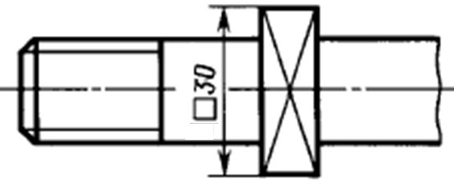
Нанесение размеров и предельных отклонений ГОСТ 2.307-2011
2. Нанесение размеров
2.38. Размеры квадрата наносят, как показано на рисунке
Высота знака должна быть равна высоте размерных чисел на чертеже

Slide 58
Нанесение размеров и предельных отклонений ГОСТ 2.307-2011
2. Нанесение размеров
2.39. Перед размерным числом, характеризующим конусность, наносят знак « », острый угол которого должен быть направлен в сторону вершины конуса.
Знак конуса и конусность в виде соотношения следует наносить над осевой линией или на полке линии-выноски

Slide 59
Нанесение размеров и предельных отклонений ГОСТ 2.307-2011
2. Нанесение размеров
2.40. Уклон поверхности следует указывать непосредственно у изображения поверхности уклона или на полке линии-выноске в виде соотношения (а), в процентах (б) или в промилле (в).

Slide 60
Нанесение размеров и предельных отклонений ГОСТ 2.307-2011
2. Нанесение размеров
2.41. Размеры фасок под углом 45º наносят, как показано на рисунке

Slide 61
Нанесение размеров и предельных отклонений ГОСТ 2.307-2011
2. Нанесение размеров
Допускается указывать размеры не изображенной на чертеже фаски под углом 45°, размер которой в масштабе чертежа 1 мм и менее, на полке линии-выноски, проведенной от грани

Slide 62
Нанесение размеров и предельных отклонений ГОСТ 2.307-2011
2. Нанесение размеров
Размеры фасок под другими углами указывают по общим правилам – линейными угловыми размерами (а, б) или двумя линейными размерами (в)

Slide 63
Нанесение размеров и предельных отклонений ГОСТ 2.307-2011
2. Нанесение размеров
2.42. Размеры нескольких одинаковых элементов изделия, как правило, наносят один раз с указанием на полке линии-выноски количества этих элементов

Slide 64
Нанесение размеров и предельных отклонений ГОСТ 2.307-68
2. Нанесение размеров
2.43. При нанесении размеров элементов, расположенных по окружности изделия (например, отверстий), вместо угловых размеров, определяющих взаимное расположение элементов, указывают только количество .

Slide 65
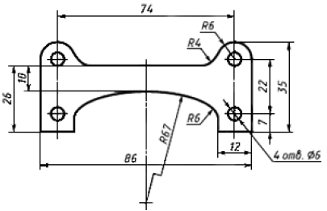
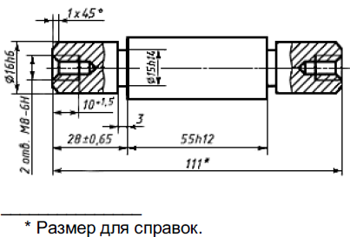
Нанесение размеров и предельных отклонений ГОСТ 2.307-68
2. Нанесение размеров
2.44. Размеры двух симметрично расположенных элементов изделия (кроме отверстий) наносят один раз без указания их количества, группируя, как правило, в одном месте все размеры
Количество одинаковых отверстий всегда указывают полностью, а их размеры - только один
раз.

Slide 66
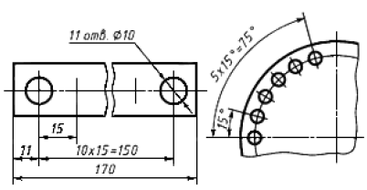
Нанесение размеров и предельных отклонений ГОСТ 2.307-2011
2. Нанесение размеров
2.45. При нанесении размеров, определяющих расстояние между равномерно расположенными одинаковыми элементами изделия (например, отверстиями), рекомендуется вместо размерных цепей наносить размер между соседними элементами и размер между крайними элементами в виде произведения количества промежутков между элементами на размер промежутка.

Slide 67
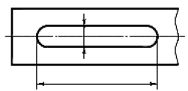
Нанесение размеров и предельных отклонений ГОСТ 2.3072011
2. Нанесение размеров
2.46. Допускается не наносить размеры радиуса дуги окружности сопрягающихся параллельных линий

Slide 68
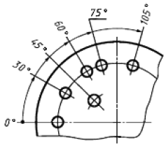
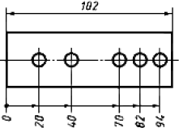
Нанесение размеров и предельных отклонений ГОСТ 2.307-2011
2. Нанесение размеров
2.47. При большом количестве размеров, нанесенных от общей базы, допускается наносить линейные и угловые размеры, как показано на рисунках 67 и 68, при этом проводят общую размерную линию от отметки "0" и размерные числа наносят в направлении выносных линий у их концов.

Slide 69
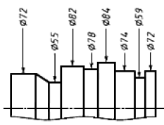
Нанесение размеров и предельных отклонений ГОСТ 2.307-2011
2. Нанесение размеров
2.48. Размеры диаметров цилиндрического изделия сложной конфигурации допускается наносить, как показано на рисунке

Slide 70
Нанесение размеров и предельных отклонений ГОСТ 2.307-2011
2. Нанесение размеров
2.49. Одинаковые элементы, расположенные в разных частях изделия (например, отверстия), рассматривают как один элемент, если между ними нет промежутка (а) или если эти элементы соединены тонкими сплошными линиями (б). При отсутствии этих условий указывают полное количество элементов (в).

Slide 71
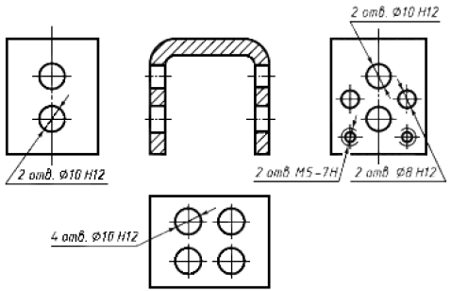
Нанесение размеров и предельных отклонений ГОСТ 2.307-2011
2. Нанесение размеров
2.50. Если одинаковые элементы изделия (например, отверстия) расположены на разных поверхностях и показаны на разных изображениях, то количество этих элементов записывают отдельно для каждой поверхности.

Slide 72
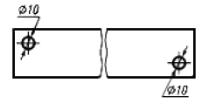
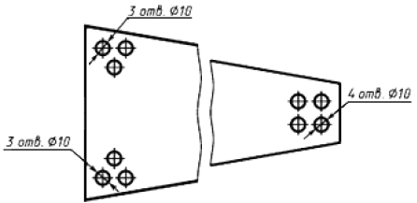
Нанесение размеров и предельных отклонений ГОСТ 2.307-2011
2. Нанесение размеров
2.51. Допускается повторять размеры одинаковых элементов изделия или их групп (в том числе отверстий), лежащих на одной поверхности, только в том случае, когда они значительно удалены друг от друга и не увязаны между собой размерами

Slide 73
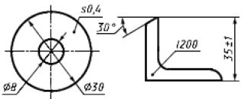
Нанесение размеров и предельных отклонений ГОСТ 2.307-2011
2. Нанесение размеров
2.52. При изображении детали в одной проекции размер ее толщины или длины наносят, как показано на рисунке

